Slide 1

УКРАЇНСЬКА МОВА В АДМІНІСТРАТИВНОМУ ПРАВІ ЯК
СТРАТЕГІЧНИЙ ІНСТРУМЕНТ ДЕРЖАВНОСТІ
Доповідь на науково-практичній конференції
«Актуальні проблеми української мови в адміністративному праві
як чинника протистояння агресорові в російсько-українській війні»
Доповідач- Нашинець-Наумова Анфіса Юріївна, доктор юридичних наук, професор, академік Академії АНП

Slide 2
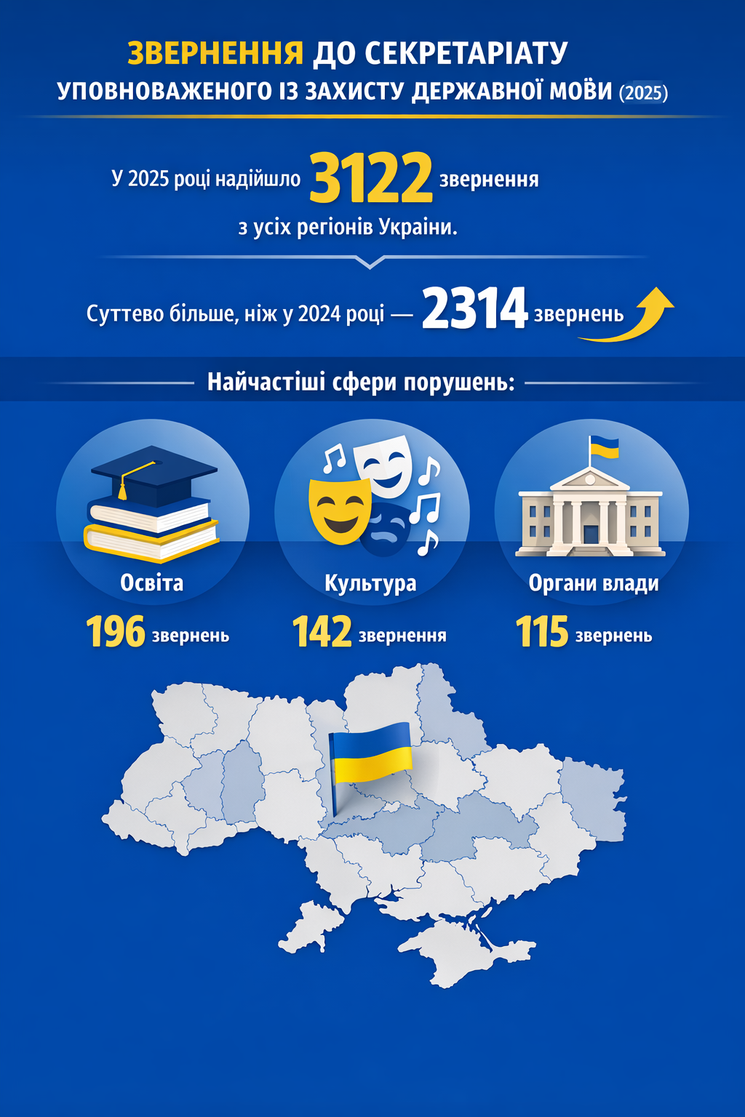

Slide 3
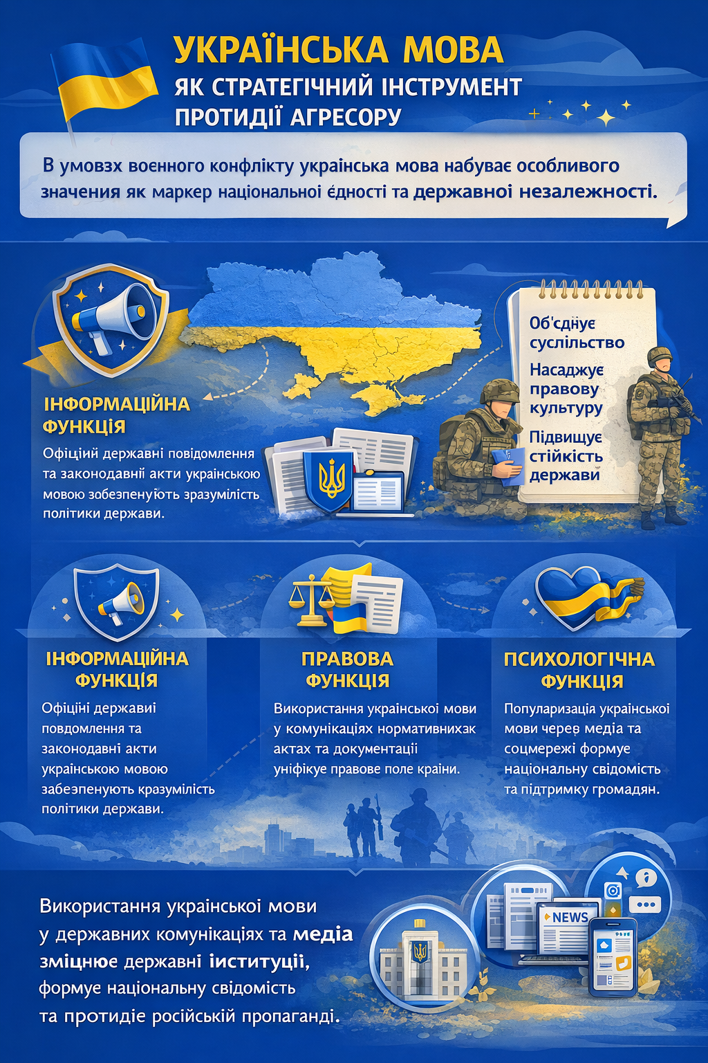

Slide 4


Slide 5
ДЯКУЮ ЗА УВАГУ!

